Slide 1
О допуске к итоговой аттестации и порядке выдачи аттестатов

Slide 2
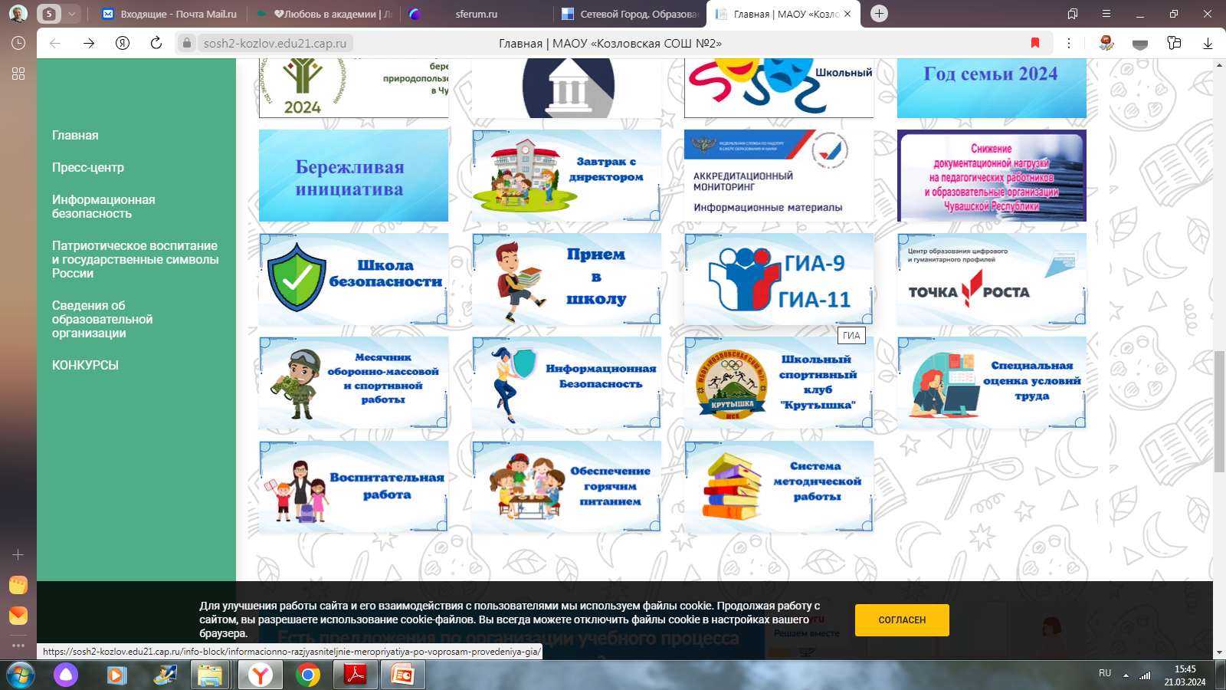
Информацию о порядке проведения аттестации можно найти на сайте школы

Slide 4
Условия допуска к ГИА

Slide 5
Порядок заполнения аттестатов об основном общем образовании
Итоговые отметки за 9 класс по учебным предметам "Русский язык", "Математика" и двум учебным предметам, сдаваемым по выбору обучающегося, определяются как среднее арифметическое годовой и экзаменационной отметок выпускника и выставляются в аттестат целыми числами в соответствии с правилами математического округления.
Итоговые отметки за 9 класс по другим учебным предметам выставляются на основе годовой отметки выпускника за 9 класс.
По учебным предметам, изучение которых завершилось до 9 класса (изобразительное искусство, музыка, технология) выставляются по оценке, полученной в последний год обучения.
Аттестат особого оразца получают учащиеся , имеющие в аттестате все отметки «Отлично»

Slide 6
Порядок заполнения аттестатов о среднем общем образовании
Итоговые отметки за 11 класс определяются как среднее арифметическое полугодовых и годовых отметок обучающегося за каждый год обучения по образовательной программе среднего общего образования и выставляются в аттестат целыми числами в соответствии с правилами математического округления.

Slide 7
Приказ Министерства просвещения РФ от 29 сентября 2023 г. N 730 "Об утверждении Порядка и условий выдачи медалей "За особые успехи в учении" I и II степеней"
Медаль "За особые успехи в учении" I степени вручается лицам, завершившим освоение образовательных программ среднего общего образования в организациях, осуществляющих образовательную деятельность по имеющим государственную аккредитацию образовательным программам среднего общего образования (далее соответственно - выпускники, Организации), имеющим итоговые оценки успеваемости "отлично" по всем учебным предметам, изучавшимся в соответствии с учебным планом, успешно прошедшим государственную итоговую аттестацию (далее - ГИА) (без учета результатов, полученных при прохождении повторно ГИА) и набравшим:
не менее 70 баллов на едином государственном экзамене (далее - ЕГЭ) по учебному предмету "Русский язык" и не менее 70 баллов на ЕГЭ по одному из сдаваемых учебных предметов, либо 5 баллов на ЕГЭ по учебному предмету "Математика" базового уровня (для выпускников, сдающих только учебные предметы "Русский язык" и "Математика" базового уровня);
Медаль "За особые успехи в учении" II степени вручается выпускникам, имеющим по всем учебным предметам, изучавшимся в соответствии с учебным планом, итоговые оценки успеваемости "отлично" и не более двух оценок "хорошо", успешно прошедшим ГИА (без учета результатов, полученных при прохождении повторно ГИА) и набравшим:
не менее 60 баллов на ЕГЭ по учебному предмету "Русский язык" и не менее 60 баллов на ЕГЭ по одному из сдаваемых учебных предметов, либо 5 баллов на ЕГЭ по учебному предмету "Математика" базового уровня (для выпускников, сдающих только учебные предметы "Русский язык" и "Математика" базового уровня);

